Slide 1


Chủ đề 4
TÌNH BẠN BỐN PHƯƠNG
Tiết 18
– Nghe tác phẩm Turkish March; nhạc sĩ Wolfgang Amadeus Mozart
– Ôn tập bài hát Tình bạn bốn phương
– Trải nghiệm và khám phá: Thể hiện vòng hợp âm

Slide 2

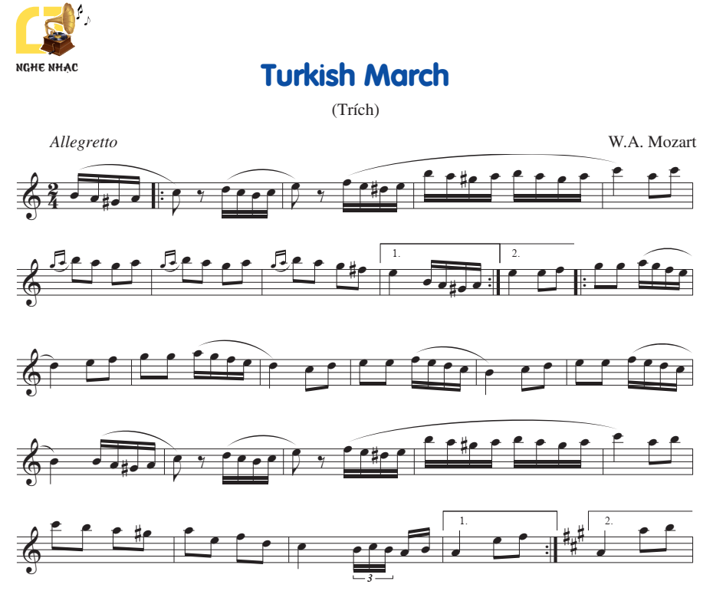
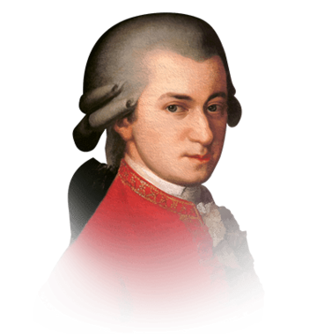
I. Nghe tác phẩm Turkish March;
nhạc sĩ Wolfgang Amadeus Mozart

Slide 3
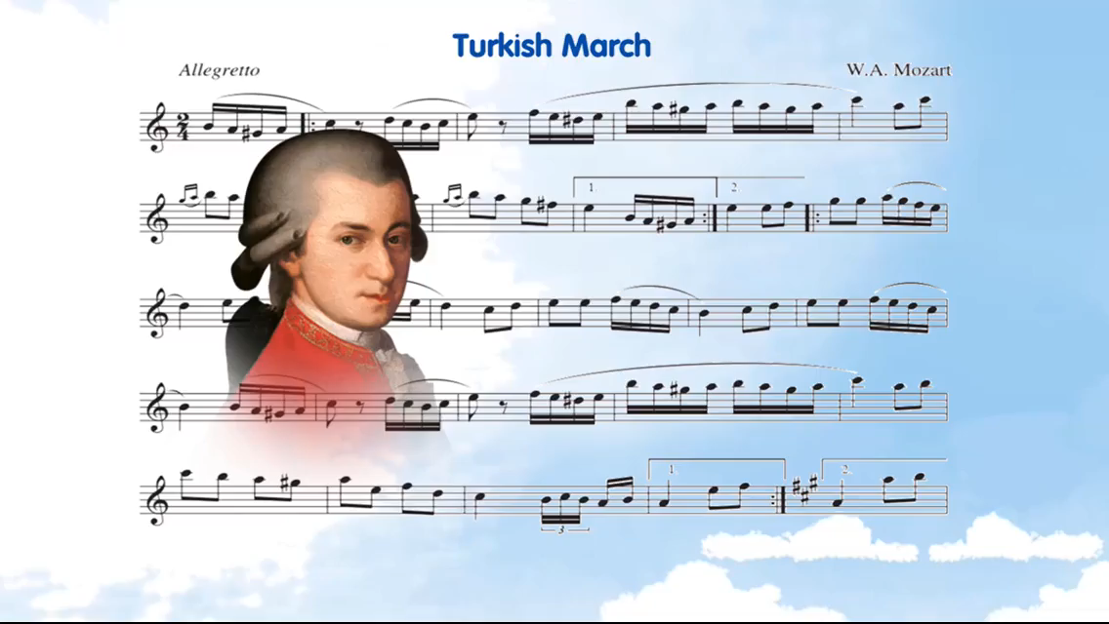
1. Nghe tác phẩm

Slide 4

Thảo luận nhóm
Bản nhạc Turkish March được chơi bằng nhạc cụ nào?
Bản nhạc được chơi với nhịp độ nhanh hay chậm?
Bản nhạc được chơi với cường độ mạnh hay nhẹ?
Bản nhạc có tính chất âm nhạc như thế nào?
Nêu cảm nhận của em về tác phẩm.

Slide 5


Turkish March (Hành khúc Thổ Nhĩ Kỳ) là Chương III trong bản Sonata số 11 giọng La trưởng viết cho piano của nhà soạn nhạc thiên tài W.A.Mozart. Chương nhạc này thường được tách ra khỏi bản sonata để biểu diễn độc lập và đã trở thành một trong những khúc nhạc nổi tiếng nhất của Mozart.
Với không khí vui tươi, nhộn nhịp và tiết tấu nhanh, mạnh, bản nhạc là sự ngợi ca tinh thần dũng cảm của các chiến binh Thổ Nhĩ Kỳ; đồng thời như thúc giục chúng ta tiến lên, tìm và nắm bắt lấy hạnh phúc.

Slide 6
